Slide 1
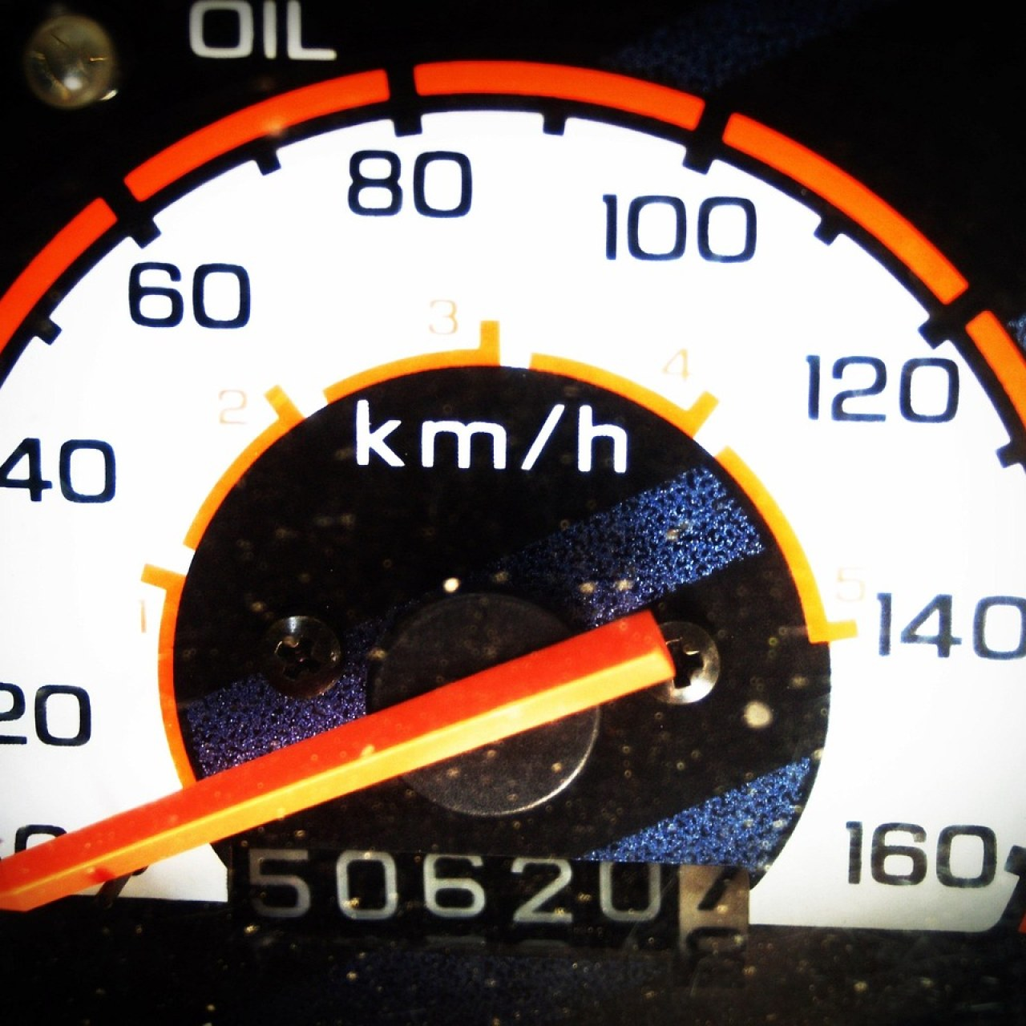
Instrumentar antes de
mirar
Roadwise Consulting
Ver el OA en marketing.lumbre.lat
Notes:
Objeto de aprendizaje de Lumbre · Roadwise Consulting
Enlace: https://marketing.lumbre.lat/object/emp-mkt-c26-m02-oa01

Slide 2
Acerca de este OA · 1 de 3
Objetivo
Montar la medición base de una PyME: configuración mínima de GA4 y del píxel de anuncios, definición de eventos clave, consentimiento de cookies conforme a la LFPDPPP y un sistema de etiquetado UTM que permita atribuir cada visita.
Instrumentar antes de mirar
2 / 24
Notes:
Enlace al OA: https://marketing.lumbre.lat/object/emp-mkt-c26-m02-oa01

Slide 3
Acerca de este OA · 2 de 3
Descripción
Antes de elegir qué mirar hay que asegurar que los datos lleguen completos y limpios: una medición mal instrumentada te da cifras con las que tomarás decisiones equivocadas. Este módulo arma la base: qué instalar (GA4 y el píxel de los anuncios), qué cuenta como evento clave y cuál es ruido, cómo pedir consentimiento de cookies y cómo usar etiquetas UTM para saber de dónde vino cada visita. Saldrás con un checklist para que tu medición no tenga puntos ciegos.
Autoría: Roadwise Consulting
Instrumentar antes de mirar
3 / 24
Notes:
Continuación de «Acerca de este OA» (2 de 3).

Slide 4
Acerca de este OA · 3 de 3
Etiquetas: instrumentacion · ga4 · pixel · utm · cookies
Instrumentar antes de mirar
4 / 24
Notes:
Continuación de «Acerca de este OA» (3 de 3).

Slide 5

Un dato mal recogido decide peor que la ausencia de dato
La instrumentación es invisible cuando está bien y cara cuando falta: decide si un canal merece más presupuesto.
Ver imagen original en el OA
Notes:
Imagen del OA: assets/cover.png
Texto alternativo: Manos configurando etiquetas y códigos de seguimiento sobre un tablero de métricas
Pie: La instrumentación es invisible cuando está bien y cara cuando falta: decide si un canal merece más presupuesto.
Enlace: https://marketing.lumbre.lat/object/emp-mkt-c26-m02-oa01

Slide 6
Un dato mal recogido decide peor que la ausencia de dato · 1 de 5
La instrumentación es poner sensores en tu sitio para que cada visita y cada acción quede registrada. Sus dos piezas para una PyME son GA4, que mide lo que pasa en tu sitio o app, y el píxel de la red de anuncios (Meta, Google, TikTok), que conecta lo que pasó en el anuncio con lo que pasó después en tu tienda. Sin el píxel bien instalado, tus campañas se optimizan a ciegas y
Instrumentar antes de mirar
6 / 24

Slide 7
Un dato mal recogido decide peor que la ausencia de dato · 2 de 5
reportan mal.\n\nEl error común es medirlo todo o no medir nada. Lo útil es definir los eventos que importan: los que se parecen a dinero o a intención real. Un evento clave (lo que antes se llamaba conversión) es una compra, un lead enviado, una suscripción o una llamada; todo lo demás —scroll, clic a un post— es señal de interés, no meta. Si no puedes decir qué evento equivale a «el negocio
avanzó», tu medición está incompleta.
Instrumentar antes de mirar
7 / 24
Notes:
Continuación de «Un dato mal recogido decide peor que la ausencia de dato» (2 de 5).

Slide 8
Un dato mal recogido decide peor que la ausencia de dato · 3 de 5
Consentimiento de cookies: cumplir sin perder la medición
Instalar cookies de publicidad o analítica sin permiso puede violar la LFPDPPP y, con tráfico europeo, el GDPR. Usa un banner de consentimiento que acepte o rechace por categoría (necesarias, analíticas, publicitarias) y no dispare el píxel ni GA4 hasta que haya aceptación. Los datos de usuarios que no aceptan se pierden: por eso tus números siempre serán una estimación a la baja, no un censo. Documenta quién consintió y cuándo; eso también es parte de tu activo de datos.
Instrumentar antes de mirar
8 / 24
Notes:
Continuación de «Un dato mal recogido decide peor que la ausencia de dato» (3 de 5).

Slide 9
Un dato mal recogido decide peor que la ausencia de dato · 4 de 5
El problema de «no sé de dónde vino esta compra» se resuelve con UTM: cinco parámetros que se pegan a la URL del enlace y que GA4 lee para clasificar el origen. Los dos obligatorios son utm_source (la plataforma: instagram, google, newsletter) y utm_medium (el tipo de tráfico: cpc, social, email, referral). Se recomienda utm_campaign (la campaña concreta) y opcionalmente utm_content para distinguir dos versiones del
Instrumentar antes de mirar
9 / 24
Notes:
Continuación de «Un dato mal recogido decide peor que la ausencia de dato» (4 de 5).

Slide 10
Un dato mal recogido decide peor que la ausencia de dato · 5 de 5
mismo anuncio.\n\nLa regla de oro es la consistencia: Instagram no es instagram ni Insta, y los espacios no viajan bien en una URL. Define una convención pequeña, escríbela una vez y reutilízala con un generador de enlaces. Un UTM improvisado cada campaña crea cien fuentes distintas y mata cualquier comparación: la trazabilidad vive o muere por el estándar, no por el esfuerzo.
No puedes mejorar lo que no mides, pero tampoco lo que mides mal.
— Lumbre · Empresa
Instrumentar antes de mirar
10 / 24
Notes:
Continuación de «Un dato mal recogido decide peor que la ausencia de dato» (5 de 5).

Slide 11
Los cinco parámetros UTM con un ejemplo correcto
Parámetro | Qué responde | Ejemplo
utm_source | ¿De qué plataforma viene? | instagram
utm_medium | ¿Qué tipo de tráfico es? | social
utm_campaign | ¿Qué campaña concreta? | bienvenida-enero
utm_content | ¿Qué versión del enlace? | video-a
utm_term | ¿Qué palabra clave pagada? | zapatillas-runner
Instrumentar antes de mirar
11 / 24
Notes:
Tabla del OA: Los cinco parámetros UTM con un ejemplo correcto
Enlace: https://marketing.lumbre.lat/object/emp-mkt-c26-m02-oa01

Slide 12
Actividad 1 · Clasificar · 1 de 2
Sección: Un dato mal recogido decide peor que la ausencia de dato
Clasifica cada evento según deba marcarse como conversión clave o quedarse como señal de interés:
Categorías
• Conversión clave
• Señal de interés
1. Pedido confirmado con pago
2. Formulario de cotización enviado
3. Scroll hasta el fondo de la página
Instrumentar antes de mirar
12 / 24
Notes:
Solución: 1. Pedido confirmado con pago → Conversión clave
2. Formulario de cotización enviado → Conversión clave
3. Scroll hasta el fondo de la página → Señal de interés
4. Suscripción al boletín → Conversión clave
5. Clic en un enlace de una publicación → Señal de interés
Evidencia: La conversión clave se parece a dinero o a un paso firme hacia él; la señal de interés nutre el análisis pero no es la meta que optimizas.
Enlace al OA: https://marketing.lumbre.lat/object/emp-mkt-c26-m02-oa01

Slide 13
Actividad 1 · Clasificar · 2 de 2
4. Suscripción al boletín
5. Clic en un enlace de una publicación
Clasifica cada elemento en una de las categorías.
Instrumentar antes de mirar
13 / 24
Notes:
Continuación de «Actividad 1 · Clasificar» (2 de 2).

Slide 14
Actividad 2 · Opción múltiple · 1 de 2
Sección: Un dato mal recogido decide peor que la ausencia de dato
Una PyME lanza su campaña de enero y en la misma semana algunos links usan «utm_source=Instagram», otros «utm_source=insta» y otros «utm_source=ig». ¿Cuál es la consecuencia más probable al analizar?
A) Ninguna: las herramientas unifican solas las variantes
B) Aparecerán tres fuentes distintas para el mismo canal, fragmentando los datos e impidiendo ver cuántas ventas trajo realmente Instagram
Instrumentar antes de mirar
14 / 24
Notes:
Solución: B) Aparecerán tres fuentes distintas para el mismo canal, fragmentando los datos e impidiendo ver cuántas ventas trajo realmente Instagram
Explicación: El UTM se lee como texto exacto. «Instagram», «insta» e «ig» son tres valores distintos, así que el mismo tráfico se parte en tres fuentes y nadie puede sumar el total real del canal. Por eso conviene una convención fija y un generador de enlaces: la consistencia del etiquetado es lo que hace posible comparar campañas entre sí.
Evidencia: La calidad de la atribución depende del estándar del etiquetado, no del volumen de links creados.
Enlace al OA: https://marketing.lumbre.lat/object/emp-mkt-c26-m02-oa01

Slide 15
Actividad 2 · Opción múltiple · 2 de 2
C) GA4 ignorará por completo todos los enlaces con UTM
D) Las ventas se atribuirán automáticamente a la última variante escrita
Instrumentar antes de mirar
15 / 24
Notes:
Continuación de «Actividad 2 · Opción múltiple» (2 de 2).

Slide 16
Actividad 3 · Verdadero o falso
Sección: Un dato mal recogido decide peor que la ausencia de dato
Con la medición bien instalada y todos los píxeles funcionando, los números que reporta tu analítica son un censo exacto de todas las visitas y conversiones.
A) Verdadero
B) Falso
Instrumentar antes de mirar
16 / 24
Notes:
Solución: Falso
Explicación: Falso. Son una **estimación**, casi siempre a la baja. Bloqueadores de anuncios, usuarios que no aceptan cookies, navegación privada y la pérdida de datos entre dispositivos hacen que una parte real del tráfico nunca se registre. La postura sana es usar esas cifras para ver **tendencias y comparaciones**, no para afirmar un conteo absoluto de clientes; el error es pelear por el número exacto en vez de por la decisión que la tendencia sugiere.
Evidencia: La analítica web compara y orienta; no reemplaza el conteo de caja ni el CRM para el total de clientes.
Enlace al OA: https://marketing.lumbre.lat/object/emp-mkt-c26-m02-oa01

Slide 17
Actividad 4 · Reflexión
Sección: Un dato mal recogido decide peor que la ausencia de dato
Revisa los últimos cinco enlaces de campaña que publicaste. ¿Cada uno lleva utm_source y utm_medium siguiendo la misma convención? Escribe la convención mínima para tu negocio (valores permitidos para fuente y medio) y anótala en un solo lugar.
Pista: Una convención escrita y compartida vale más que un tablero perfecto: evita que cada campaña invente sus propias etiquetas.
Pregunta abierta · las respuestas personales no se incluyen en esta exportación.
Instrumentar antes de mirar
17 / 24
Notes:
Reflexión del OA: Revisa los últimos cinco enlaces de campaña que publicaste. ¿Cada uno lleva utm_source y utm_medium siguiendo la misma convención? Escribe la convención mínima para tu negocio (valores permitidos para fuente y medio) y anótala en un solo lugar.
No se exportan respuestas personales.
Enlace: https://marketing.lumbre.lat/object/emp-mkt-c26-m02-oa01

Slide 18
Para dominar este tema
Notes:
Sección del OA: Para dominar este tema
Enlace: https://marketing.lumbre.lat/object/emp-mkt-c26-m02-oa01

Slide 19
Lo esencial que debes saber · 1 de 2
•
GA4 mide el sitio; el píxel conecta el anuncio con lo que pasó después: van juntos.
•
Un evento clave se parece a dinero o a intención firme; todo lo demás es señal.
•
Cookies de analítica y publicidad requieren consentimiento previo (LFPDPPP y, si aplica, GDPR).
•
UTM: source y medium obligatorios, y una convención fija que no se parta en variantes.
Instrumentar antes de mirar
19 / 24

Slide 20
Lo esencial que debes saber · 2 de 2
•
Los números son una estimación con sesgo a la baja, no un censo exacto.
Instrumentar antes de mirar
20 / 24
Notes:
Continuación de «Lo esencial que debes saber» (2 de 2).

Slide 21
Preguntas clave del tema
1.
¿Qué mide GA4 y qué aporta el píxel que no cubre GA4?
2.
¿Cómo decides si un evento es conversión clave o señal?
3.
¿Qué le pasa a tus datos si no pides consentimiento de cookies?
4.
¿Qué parámetros UTM son obligatorios y por qué la convención importa?
5.
¿Por qué tus métricas nunca son un conteo exacto de clientes?
Instrumentar antes de mirar
21 / 24

Slide 22
Lo que debes poder hacer
•
Montar un checklist mínimo de instrumentación para tu sitio y tus anuncios.
•
Definir tus eventos clave y separarlos de las señales de interés.
•
Crear una convención UTM por escrito y generar enlaces que la respeten.
Instrumentar antes de mirar
22 / 24

Slide 23
Chequeo: instrumentar sin fugas
Criterio de avance
Se considera superado con al menos 60% de acierto agregado en las actividades cubiertas.
Al superar: Ya sabes qué medir, cómo medirlo bien y cómo etiquetar el origen de cada visita. Con la base instalada, pasarás a leer el embudo y a traducir los datos en dinero: CAC y LTV.
Si aún no se alcanza: Vuelve a la tabla de UTM y a la diferencia entre evento clave y señal: si el etiquetado se parte en variantes o mides ruido, las comparaciones entre campañas pierden sentido.
Instrumentar antes de mirar
23 / 24
Notes:
Compuerta de avance: Chequeo: instrumentar sin fugas
Umbral declarado: 60%.
No se incluyen puntuaciones de ninguna sesión ni respuestas personales.
Enlace: https://marketing.lumbre.lat/object/emp-mkt-c26-m02-oa01

Slide 24
Lo que debes poder hacer
Siguiente: Del clic al ingreso: CAC y LTV — con los datos bien recogidos, toca traducirlos a dinero: tasa de conversión por paso, costo de adquisición, valor de vida del cliente y la razón que decide si una campaña conviene.
Instrumentar antes de mirar
24 / 24

